Slide 1
Javascript Avancé

Slide 2
Préambule
ECMAScript, TC39, Transpilateurs et surcouches de JavaScript

Slide 3

ECMAScript
ECMA International est une organisation créant des standards pour les technologies
ECMAScript est le nom de la spécification référencée ECMA-262 et décrivant un langage de script polyvalent
JavaScript est un langage de script polyvalent et l’implémentation la plus populaire de ECMAScript (autre implémentation populaire: ActionScript)
V8, Rhino, Chakra sont des moteurs JavaScript: des interpréteurs capable d’exécuter du code JavaScript

Slide 4
TC39 (Technical Commitee 39)
Le comité technique décidant des évolutions de la spécification ECMAScript
Composé de délégués de grandes entreprises (dont tous les vendeurs navigateur) et d’experts invités
Opère par consensus: la décision est prise si la majorité est d’accord et si personne ne pose de véto
Les concernés ont l’obligation d’implémenter les changements votés

Slide 5
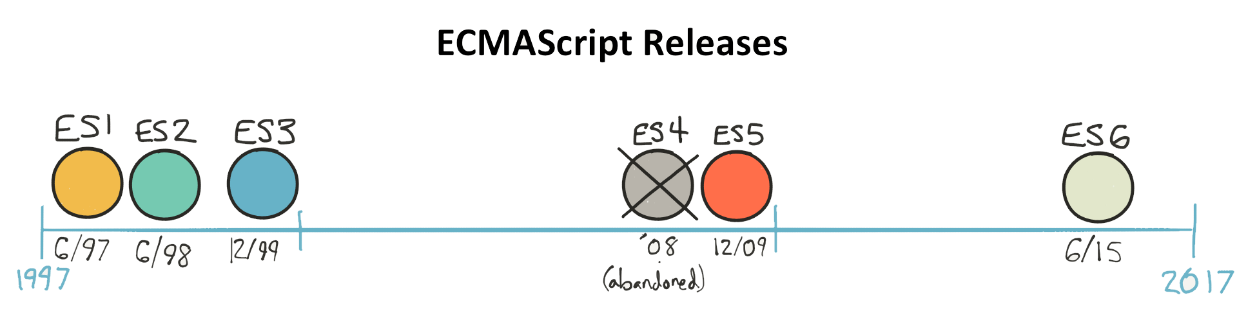
Versions d’ECMAScript
Un délai long entre draft initial et release implique beaucoup d’implémentations spécifiques par navigateur
Il fallait que ça change
Le TC39 a donc décidé de passer à un rythme de release annuel à partir de ES6, renommé ES2015

Slide 6
Releases annuelles d’ECMAScript
ES2015 - juin 2015 ; évolution majeure
ES2016 - juin 2016: 2 nouvelles features
Array.prototype.includes [1,2,3].includes(2) === true
Opérateur exponentiel 3**2 === 9
ES2017 - juin 2017: 5 features principales
ES2018 - juin 2018: 3 features principales

Slide 7
5 étapes pour une proposition du TC39
0: Strawman – suggestion d’un besoin, appel à idées
1: Proposal – ébauche de solution, premiers polyfills/démos
2: Draft – décrit précisément la syntaxe/API
3: Candidate – signé par tout le comité, appel à implémentations
4: Finished – prêt pour être inclus dans la prochaine version d’ES
Toute proposition avant le stage 4 peut être totalement abandonnée.
Toutefois, à partir du stage 3, le niveau de confiance est assez élevé.

Slide 8
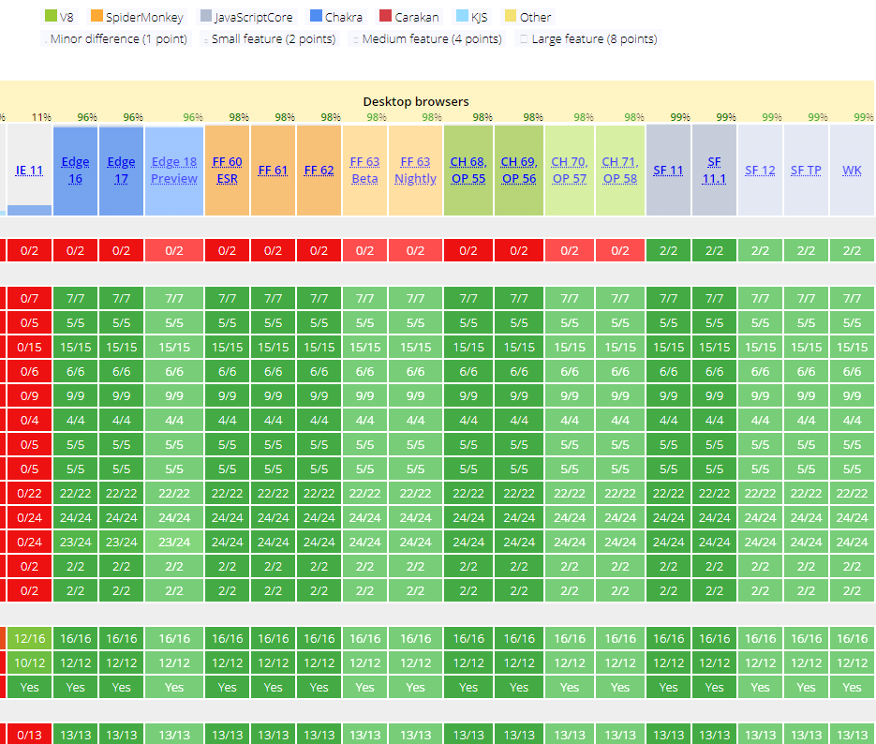
Implémentation navigateur d’ECMAScript
Conséquence du nouveau rythme annuel: un excellent support, exhaustif et homogène entre tous les navigateurs modernes
Navigateurs dits « evergreen »

Slide 9
La nécessité d’une transpilation
Transpileur = compilateur source à source opérant sur deux langages avec le même niveau d’abstraction
Objectif: réécrire le code JavaScript dans une version plus ancienne pour étendre le support navigateur.

Slide 10

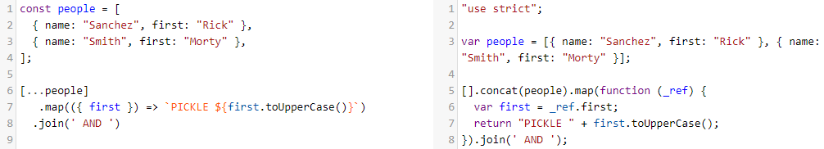
Babel
Le transpileur le plus populaire, initialement appelé 6to5
Exemple de transpilation ES6 => ES5:
Un plugin Babel existe pour chaque proposition du TC39
Des presets de plugins existent pour chaque version d’ES

Slide 11
5 étapes pour une proposition du TC39
0: Strawman – suggestion d’un besoin, appel à idées
1: Proposal – ébauche de solution, premiers polyfills/démos
2: Draft – décrit précisément la syntaxe/API
3: Candidate – signé par tout le comité, appel à implémentations
4: Finished – prêt pour être inclus dans la prochaine version d’ES
= premiers plugins Babel
Presque toutes les propositions du TC39 sont utilisables par les développeurs sans attendre leur standardisation.
Une aubaine mais aussi un facteur de risque. Recommandé: attendre au mois le stage 3 pour utiliser en projet

Slide 12
@babel/preset-env
Applique uniquement les transformations requises selon le panel de navigateurs à supporter: http://browserl.ist/
package.json:
"browserslist": "> 1%, not dead"
Exemples de queries browserslist:
ie 6-8, Firefox >= 30, last 5 Chrome versions
cover 95% in US, cover 99% in my stats
extends browserslist-config-worldline
defaults (> 0.5%, last 2 versions, Firefox ESR, not dead)

Slide 13


Transpiler ou pas ?
La transpilation permet au développeur de s’abstraire de la majorité des problèmes de support navigateur. Plus besoin de retenir quelle feature vient de quelle version.
Elle introduit une étape de compilation, de nombreuses dépendances, quelques facteurs de risque, et une perte de proximité entre le code écrit et celui exécuté.
Recommandé:
Transpiler au minimum en mode développement
Utiliser preset-env pour réduire le scope de transpilation
Intégrer la transpilation aux autres process de build existants (linters, bundlers, minification…)
Utiliser les source maps avec son débogueur

Slide 14
En bref
Vous pouvez utiliser toutes les dernières features de JavaScript sans vous soucier du support avec preset-env
Il est recommandé toutefois de vérifier que la feature est au moins à l’étape 3 : Candidate pour le TC39
La transpilation n’est pas une solution miracle: certaines nouveautés ne peuvent pas être réécrites en ES5, ou bien fonctionnent dans un mode dégradé.
Lisez la doc de tous les plugins Babel que vous utilisez

Slide 15
Surcouches à JavaScript
Transpilations hors ECMAScript / TC39

Slide 16

TypeScript
Développé par Microsoft, publié en février 2012
Version actuelle: 3.0
Deux transpileurs existants: tsc (officiel) et Babel
Surcouche de la spécification ES2015
Apporte un typage statique optionnel aux vars/fonctions
Autres features principales: interfaces, décorateurs, classes abstraites, énumérations
Les définitions de types (fichiers .d.ts) peuvent être exploitées pour valider un code même sans TypeScript
Popularité: +++ Bénéfice: ++ Complexité: + Risque: - +++ très fort --- très faible

Slide 17

Flow
Développé par Facebook, publié en 2015
Version actuelle: 0.80
Transpilation optionnelle (si utilisation de commentaires) et très simple (suppression des indications de types)
Surcouche d’ECMAScript, indépendamment de la version
Apporte un typage statique optionnel aux vars/fonctions
Et rien d’autre !
Inférence de type légèrement supérieure à TypeScript
Popularité: + Bénéfice: + Complexité: - Risque: ---
+++ très fort --- très faible

Slide 18

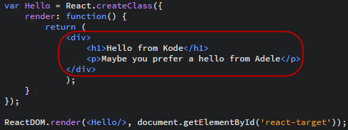
JSX
Développé par Facebook spécifiquement pour le framework React
Utilisable aujourd’hui avec Vue.js, Preact et d’autres frameworks
Apporte une abstraction pour la création d’éléments de DOM virtuel
Popularité: ~ Bénéfice: ~ Complexité: - Risque: ++
+++ très fort --- très faible ~ discutable/controversé

Slide 19
Cheat sheets
Ça peut servir

Slide 20
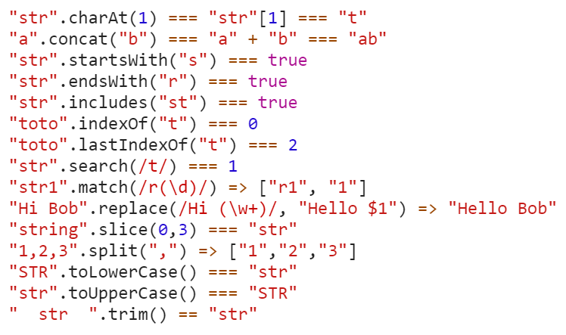
Cheat sheet: Méthodes de String

Slide 21
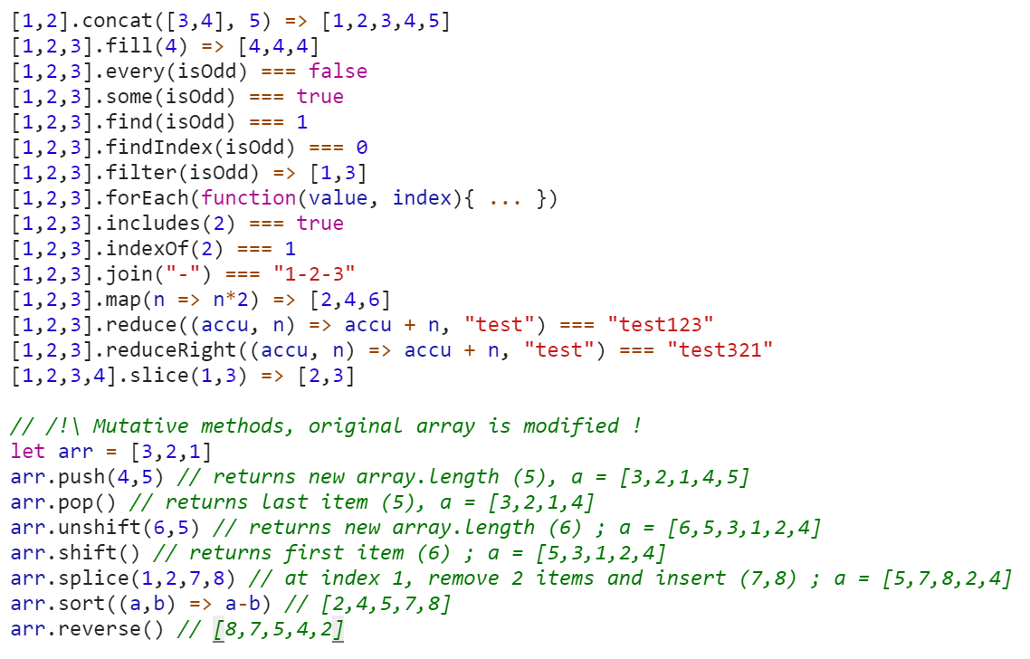
Cheat sheet: Méthodes de Array

Slide 22
Une réintroduction à JS
Exos 1 à 8

Slide 23

Types et primitives
Exo 1
JavaScript définit 7 types de données:
null
undefined
boolean
number
string
symbol
object
L’opérateur typeof retourne le type d’un objet, mais attention:
Primitives
nouveauté ES6
// bug de la 1ère version d’ES ☹

Slide 24

null ou undefined
undefined : la variable est déclarée mais non assignée
null: la variable a été assignée à la référence nulle
null représente l’absence intentionnelle de valeur
null provient souvent d’une assignation du développeur
N’assignez pas de variables à undefined. Utilisez l’opérateur delete à la place:

Slide 25
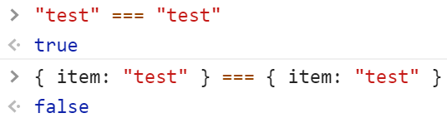
Objets
Les fonctions, arrays et dérivés sont tous de type object
Contrairement aux primitives, les objets:
sont comparés par référence
ont une liste de propriétés clé: (String, Symbol) ⬄ valeur (any)

Slide 26
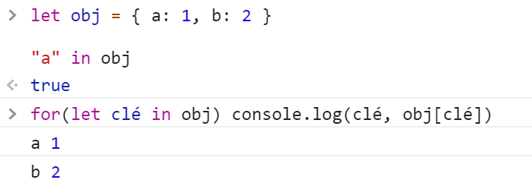
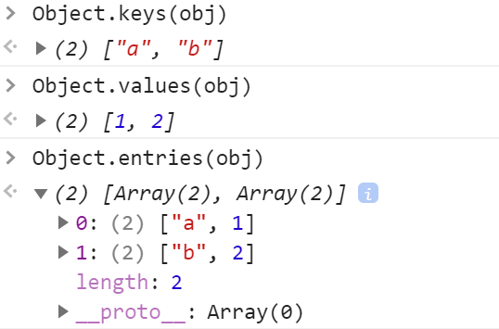
Objets: parcours des propriétés
Exo 2

Slide 27
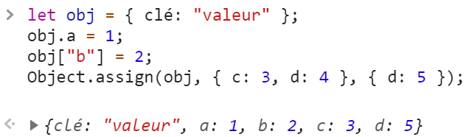
Objets: assignation de propriétés
Exo 3
Object.assign est très utile pour l’assignation de valeurs par défaut ou l’assignation d’un ensemble de propriétés en une seule instruction

Slide 28
Descripteurs de propriétés
Chaque propriété contient en plus de sa valeur, une liste de paramètres intrinsèques appelés descripteurs:
value: la valeur de la propriété
enumerable: true si la propriété est retournée par Object.keys ou for..in
writable: true si la valeur de la propriété peut être modifiée
configurable: true si le descripteur peut être modifié
get: fonction optionnelle à utiliser comme accesseur (getter)
set: fonction optionnelle à utiliser comme mutateur (setter)
Une assignation classique est énumérable, modifiable et configurable, sans accesseur ou mutateur spécifique

Slide 29
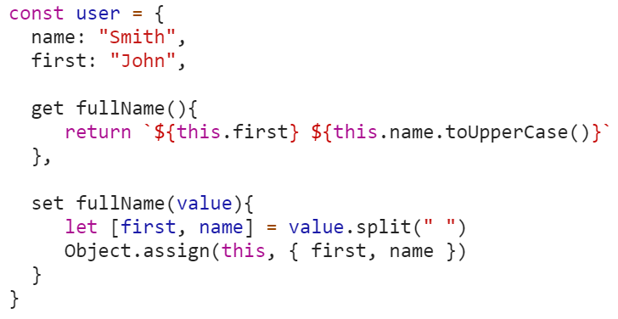
Getters / Setters
Notation littérale

Slide 30
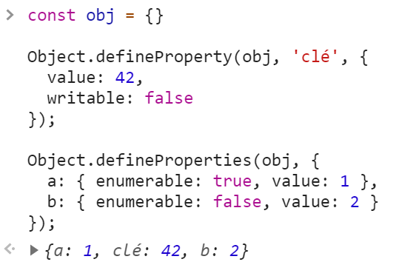
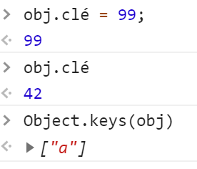
Descripteurs de propriétés
Exo 4
La méthode Object.defineProperty() permet d’assigner une propriété en précisant ses descripteurs

Slide 31
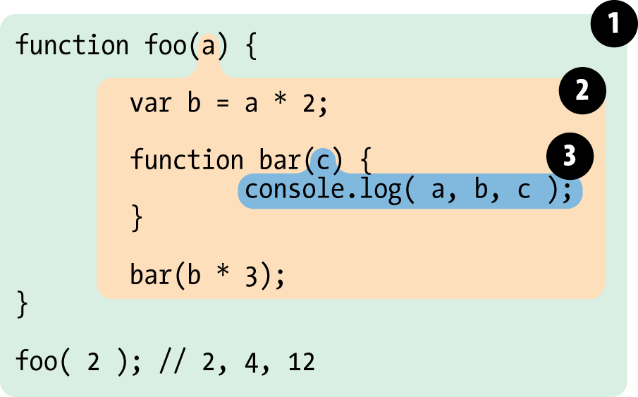
Scopes (portées)
Scope = portée = périmètre dans lequel les variables peuvent être accédées depuis un endroit donné
Au plus haut niveau, on est dans le scope global, accessible partout.
Accessible depuis le scope global (1) : foo
Accessible depuis le scope de la fonction foo (2) : foo, a, b
Accessible depuis le scope de la fonction bar (3) : foo, a, b, c

Slide 32
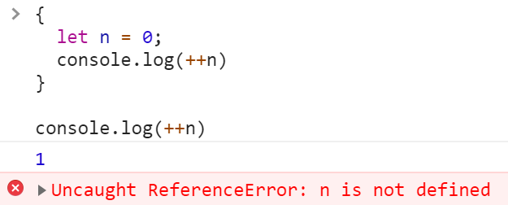
Scopes de blocs
En plus des scopes des fonctions, certaines instructions créent des scopes dits « scopes de blocs »
On parle d’ « instructions à bloc » :
if(){ … }
for(){ … }
while(){ … }
Un scope de bloc peut aussi être déclaré avec { … } On sait le différencier d’une déclaration d’objet

Slide 33
var, let ou const ?
 | Scope | Réassignable ?
var | fonction | oui
let | bloc | oui
const | bloc | non
let et const sont apparus avec ES6
var n’est quasiment plus utilisé depuis
Privilégier const, ou let si vous devez la réassigner

Slide 34
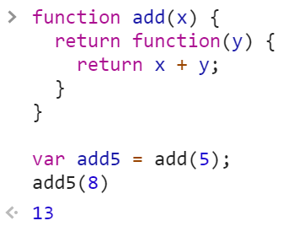
Closures (fermetures)
Scope d’une fonction = scope local + scope parent = variables locales + variables libres
Une fonction utilisant des variables libres (définies dans un scope parent) est appelée closure.
Les closures gardent en mémoire leur scope parent au moment de leur instanciation.
add5 retient son scope parent avec x=5
Ce lien empêche le garbage collector de déréférencer la variable locale x à la fin de l’exécution de add
add5 est donc une closure

Slide 35
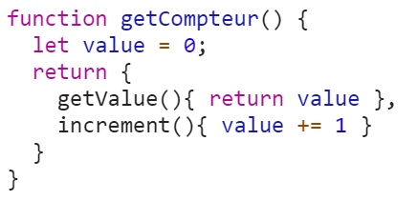
Utilisation des closures
Variables « privées »
En dehors du scope de la fonction getCompteur, la variable value ne sera jamais accessible. Seule les closures getValue et increment permettent d’y accéder

Slide 36
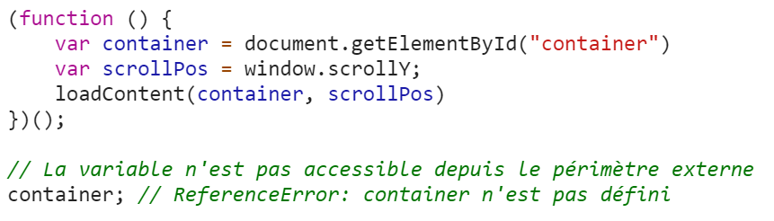
Utilisation des closures
Immediately Invoked Function Expressions (IIFE)
force la création d’une nouvelle portée lexicale
évite de polluer le scope parent (typiquement le scope global)
peut être remplacé par un scope de bloc en ES6

Slide 37
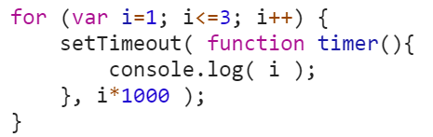

Utilisation des closures
Exo 5
Attention, les closures conservent une référence au scope parent, elles ne conservent pas la valeur des variables de ce scope au moment de leur instanciation

Slide 38
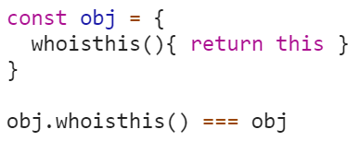
Fonctions et contexte d’exécution
Les fonctions ont un « argument caché » appelé contexte et assigné au mot-clé this
Lorsque la fonction est appelée en tant que propriété (méthode), l’objet parent est assigné comme contexte
Dans le scope global ou lorsqu’une fonction est appelée par référence directe, son contexte est assigné au contexte global (Window sur le navigateurs)

Slide 39
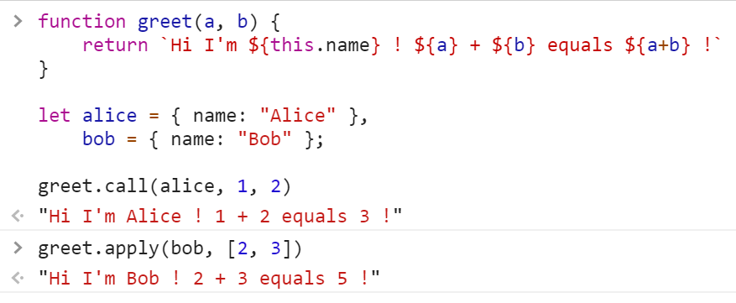

Fonctions et contexte d’exécution
Le contexte d’exécution peut être surchargé avec les méthodes call, apply et bind

Slide 40
Objets et prototypes
Tout objet a une propriété interne appelée prototype
Tout objet peut être le prototype d’un autre objet
Si pour obj.prop, la propriété prop n’est pas trouvée dans obj, elle est recherchée dans le prototype de obj, puis dans le prototype du prototype de obj etc…
On parle d’héritage prototypal, et de chaîne de prototypes
Le prototype « racine » est Object.prototype. Son prototype pointe vers null.
Les propriétés trouvées dans la chaîne de prototypes sont appelées propriétés héritées (inherited). Les autres sont appelées propriétés propres (own).

Slide 41
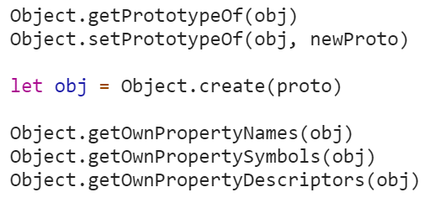

Méthodes liées aux prototypes
Exo 6
Méthodes du constructeur propriétés de Object
Méthodes du prototype propriétés de Object.prototype

Slide 42
Prototypes et constructeurs
Exo 7
Les fonctions peuvent être invoquées en tant que constructeur avec l’opérateur new
A l’invocation de new Constructeur(), un objet est créé avec comme prototype Constructeur.prototype
Cet objet est accessible via le mot-clé this et retourné par défaut dans la fonction constructeur.
L’opérateur instanceof détermine si une instance a été créée par un certain constructeur:
x instanceof C ⬄ Object.getPrototypeOf(x) === C.prototype
Par convention, les constructeurs commencent par une majuscule.

Slide 43
Défauts des constructeurs
Les constructeurs sont un pattern assez couramment utilisé en POO JS, bien que présentant plusieurs défauts:
Les constructeurs des prototypes parents ne sont pas automatiquement invoqués, vous devez le faire manuellement.
Les constructeurs des prototypes parents peuvent ne pas avoir la même interface, ce qui casse le principe de substitution.
Une propriété constructor est assignée aux instances créées, ce qui peut casser du code existant si vous l’utilisez à d’autres effets
Le mot-clé this ne fonctionne pas de la même façon selon si la fonction est appelée avec new ou non
Il n’est pas possible de déclarer plusieurs constructeurs
Ils sont confusants pour les débutants avec les prototypes

Slide 44
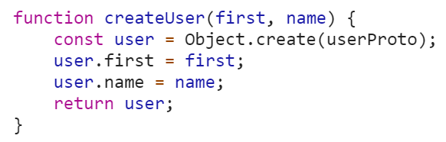

Alternatives aux constructeurs
Privilégiez plutôt:
les fonctions usines
Object.create et Object.assign
l’opérateur class (ES6), cf section suivante

Slide 45
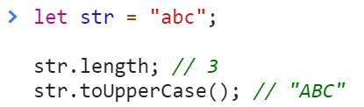
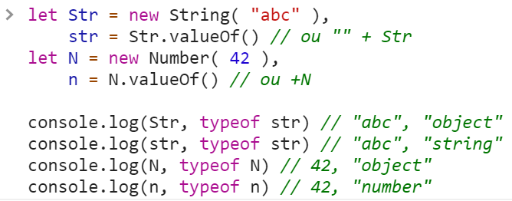
Primitives et équivalents objet
String(), Number(), Boolean() sont les constructeurs équivalents objets des primitives correspondantes, aussi appelés « primitive wrappers »
La bascule entre objet et primitive est automatique
Primitive → Objet
Objet→ Primitive
Généralement, on privilégie la déclaration littérale pour les valeurs primitives

Slide 46






Conversions de types (cast)
Il existe 3 types de conversion en JS:
 | Cast explicite | Cast implicite | Opérateurs de cast
ToString
ToNumber
ToBoolean

Slide 47
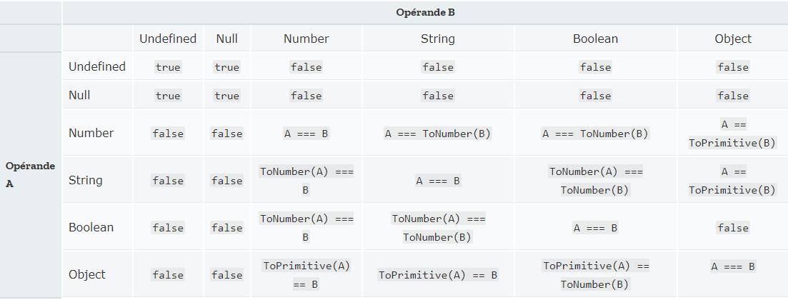
== ou === ?
== égalité faible (avec conversion)
=== égalité stricte (sans conversion)
Les règles de conversion avec l’égalité faible sont complexes. Privilégiez l’égalité stricte, plus prévisible.

Slide 48



















Cast implicites
Quiz

Slide 49
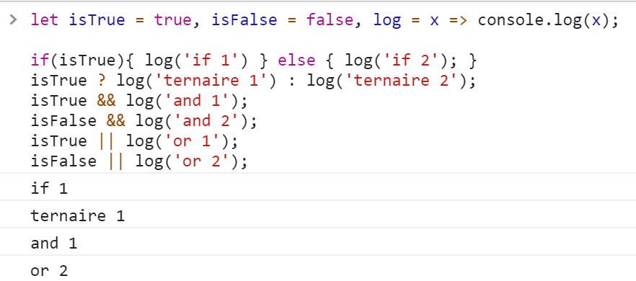
Opérateurs logiques
Les opérateurs || et &&, les conditions ternaires ? : et les instructions if else n’exécutent qu’une seule opérande.

Slide 50
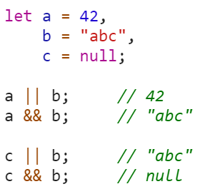
Opérateurs logiques
Les opérandes sont converties en booléens pour évaluer l’opérateur, mais les valeurs originales sont retournées
Si la conversion booléenne implicite d’une valeur est true, on dit que la valeur est truthy, sinon falsey
a || b ⬄ a ? a : b
a && b ⬄ a ? b : a

Slide 51
Opérateurs logiques: Priorité
Exo 8
&& est prioritaire à || qui est prioritaire à ?:
a && b || c ? c || b ? a : c && b : a
⬄
((a && b) || c) ? (c || b) ? a : (c && b) : a

Slide 52
Mise à niveau ES2015
Exos 9 à 20

Slide 53

Arrow functions
Exo 9
Syntaxe raccourcie pour la déclaration de fonctions
N’ont pas de contexte d’exécution (la valeur de this est héritée du scope parent)
Ne peuvent être invoquées en tant que constructeurs
Courtes et efficaces, elles encouragent un style fonctionnel et sans effets de bord (sans closure).
Recommandé pour toutes les fonctions hors méthodes

Slide 54
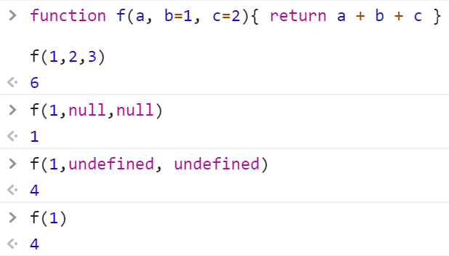
Paramètres par défaut
Assigne une valeur par défaut si l’argument === undefined
Fonctionne aussi avec les arrow functions

Slide 55

Paramètres par défaut
Peuvent être des expressions utilisant d’autres arguments ou variables du scope.
Si la valeur par défaut est une expression, elle ne sera exécutée que si nécessaire

Slide 56
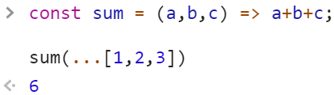


Opérateurs Spread / Rest
Spread : convertit un itérable en liste d’arguments

Slide 57
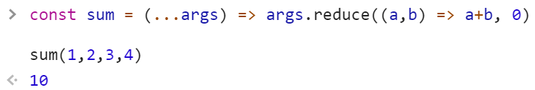

Opérateurs Spread / Rest
Exo 10
Rest : convertit une liste d’arguments en Array

Slide 58
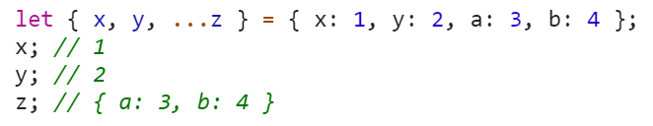

Spread / Rest Object properties
Arrivé avec ES2018
Peut remplacer Object.assign et _.omit
Rest properties :
Spread properties :

Slide 59
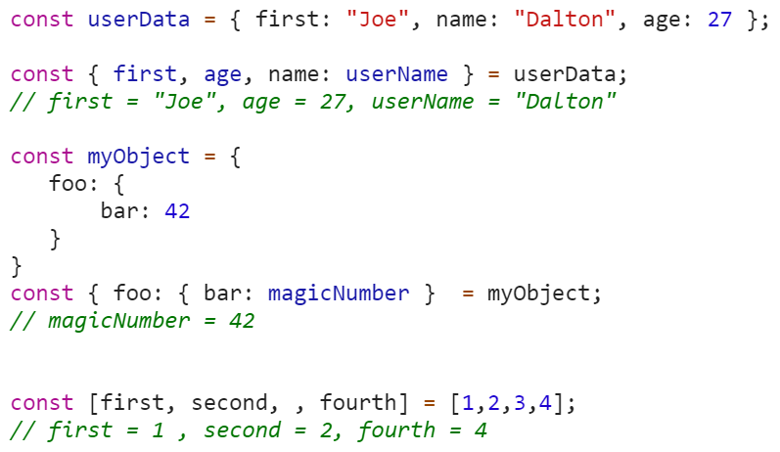
Destructuring
Assigne des variables selon une structure d’objet/d’Array

Slide 60
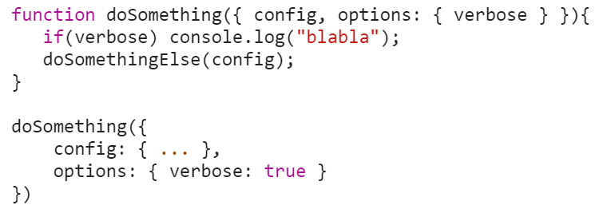
Destructuring
Exo 11
Fonctionne aussi avec les paramètres de fonctions:
Remplacer une liste d’args par un objet est très utile :
plus besoin de retenir l’ordre des arguments
chaque paramètre peut être facultatif
on limite la quantité de variables à passer d’un point à un autre

Slide 61
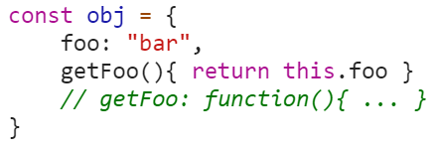

Sucre syntaxique: méthodes

Slide 62


Sucre syntaxique: clé et valeur

Slide 63
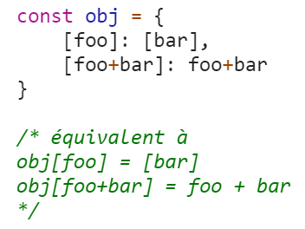
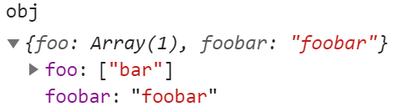
Sucre syntaxique: clés calculées

Slide 64
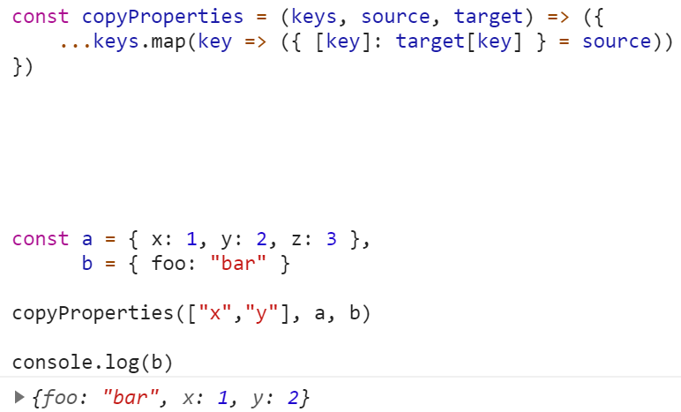
Sucre syntaxique
Tout ça peut être combiné avec destructuring, spread…
Spread properties
Computed property key
Destructuring assignment
Le sucre, délicieux mais à consommer avec modération

Slide 65
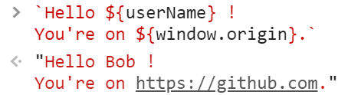
Template strings
Utilise le caractère backtick ` (AltGr+7)
Nouvelle forme de déclaration littérale de String en ES6
Permet l’interpolation de variables et expressions
Permet les sauts de ligne ☺
Recommandé pour toutes les String non triviales

Slide 66
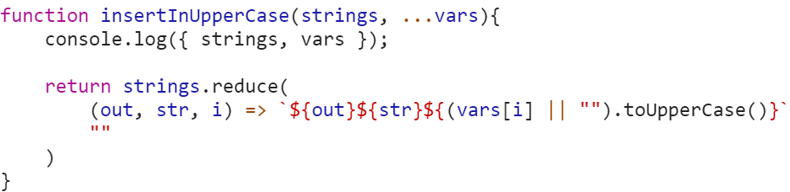
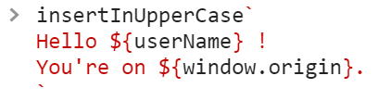
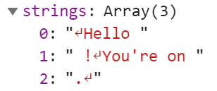


Tagged Template strings
Si une référence de fonction précède une template string, cette fonction est invoquée avec les parties statiques et dynamiques de la String

Slide 67
Map & Set

Slide 68
Gérer l’asynchronicité
Exos 20 à 25

Slide 69
Prog. orientée objet
Exos 25 à 30

Slide 70
Prog. fonctionnelle
Exos 30 à 40

Slide 71
Conclusion

